Slide 1
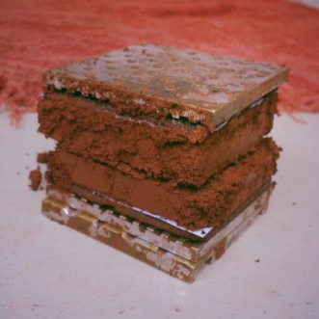
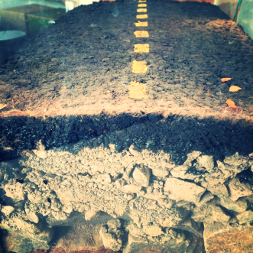
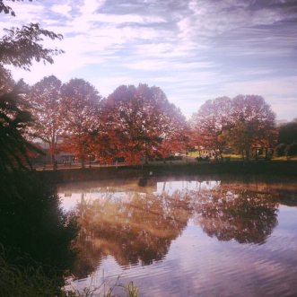
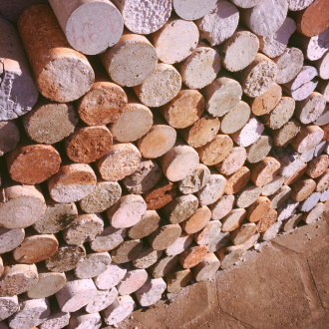
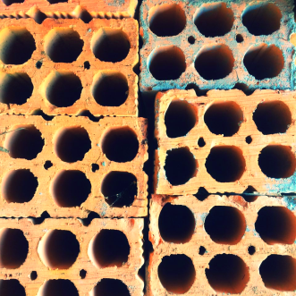
UNIVERSIDADE REGIONAL DO NOROESTE DO ESTADO DO RIO GRANDE DO SUL
PEC III – Terceiro Painel Temático das Pesquisas da Engenharia Civil da UNIJUÍ

Slide 2
UNIVERSIDADE REGIONAL DO NOROESTE DO ESTADO DO RIO GRANDE DO SUL
PEC III – Terceiro Painel Temático das Pesquisas da Engenharia Civil da UNIJUÍ
A IMPORTÂNCIA DE APROVAÇÃO DE PROJETOS JUNTO AO CORPO DE BOMBEIROS ANTES DE INICIAR A CONTRUÇÃO DE UMA EDIFICAÇÃO
Claudia Maria Gonçalves
Glaucia Adriele P. Krause
Orientador(a): Daiana Frank Bruxel

Slide 3
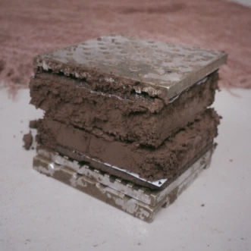
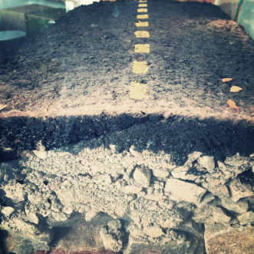
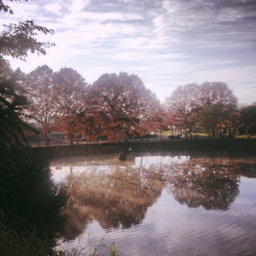
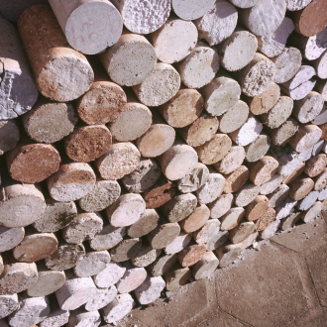
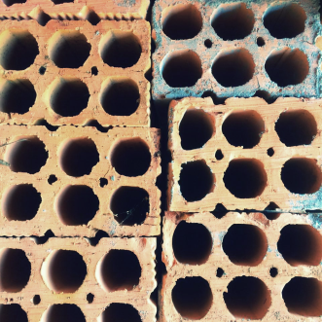
Introdução
Para a elaboração de um plano de prevenção contra incêndio primeiramente deve-se identificar as características construtivas da edificação, previstas na Lei 14.376.
A Lei complementar N° 14.376, de dezembro de 2013, estabelece as normas sobre segurança, prevenção e proteção contra incêndios.

Slide 4
Uma edificação mal projetada acarreta problemas futuros, o qual podem ser resolvidos antes mesmo de iniciá-las.
Para evitar grandes transtornos é necessário que uma edificação nova, passe pela aprovação junto ao Corpo de Bombeiros antes de iniciar a construção, para que juntamente com projetos estruturais e arquitetônicos possam ser projetadas as medidas de prevenção ao incêndio, podendo uni-las sem que seja necessário alterações futuras na estética da edificação.

Slide 5
Nas universidades existem poucas horas-aulas, dedicadas ao PPCI, e com isso os profissionais recém formados não estão 100% aptos a desenvolverem esses trabalhos.

Slide 6
Objetivo
O objetivo desta pesquisa é verificar se edificações multifamiliares novas e já existentes estão de acordo com o que pede a legislação vigente quanto a prevenção e proteção contra incêndio.

Slide 7
Metodologia
Os itens observados nas edificações foram os seguintes:
Escadas:
Devem ter no mínimo 1,1m de largura;
Corrimão em ambos os lados da escada;
Acima de 12m deve possuir escada protegida;
Acima de 4 pav ou Área > 750m², devem possuir sistema de hidrantes e alarme de incêndio;
Alçapão de tiragem;
Distância máxima a percorrer;
Compartimentação entre pavimentos, quando mais de uma ocupação;
Extintores;
Sinalização e iluminação de emergência.

Slide 8
Resultados
Edificações vistoriadas
 | Escadas >1,1m | > 12m altura EP | 4 pav. Ou >750 hidrante | alarme | alçapão de tiragem | corrimão | dist.a percorrer | Compar timentação | extintores | Sinalização /iluminação
Edificação A | o | O | X | x | o | o | x | x | x
Edificação B | x | X | X | x | x | x | x | x | x | x
Edificação C | o | O | X | o | o | x | x | o | x | x
Edificação D | x | O | O | o | o | x | x | o | x | x
Edificação E | x | O | O | o | x | x | x | o | x | x
Edificação F | x | X | X | x | x | x | x | x | x | x
Edificação G | x | O | X | o | x | x | x | x | x | x
Edificação H | x | X | X | x | x | x | x | x | x | x
Edificação I | x | X | x | x | x | x | x | x | x | x
Edificação J | x | O | o | o | o | x | x | o | x | x
Edificação K | x | X | x | x | x | x | o | o | x | x

Slide 9
Resultados
Edificações vistoriadas | Ano de construção | Porcentagem dentro das exigências
Edificação A | 2000 | 50%
Edificação B | 2015 | 100%
Edificação C | 1990 | 50%
Edificação D | 2001 | 50%
Edificação E | 1996 | 60%
Edificação F | 2016 | 100%
Edificação G | 2000 | 80%
Edificação H | 2006 | 100%
Edificação I | 2006 | 100%
Edificação J | 1989 | 50%
Edificação K | 2006 | 80%

Slide 10
Resultados
A pesquisa mostra que:
36,36% do total das edificações vistoriadas estão 100% dentro das exigências,
36,36% do total das edificações vistoriadas estão com 50% dentro das exigências,
18,18% do total das edificações vistoriadas estão com 80% dentro das exigências e
9,09% do total das edificações vistoriadas estão com 60% dentro das exigências.
As medidas que estão mais em desconformidade são escadas protegidas, alarme de incêndio e compartimentação entre pavimentos.

Slide 11
Resultados
A pesquisa mostra que os prédios mais antigos não possuem todas as medidas de segurança, e passam por dificuldades em adaptações, pois algumas exigências foram aprovadas após sua construção e precisam se regularizar, isso acarreta problemas físicos e estruturais, faz com que os responsáveis tenham que encontrar soluções viáveis para que a edificação enquadre-se e que fique protegida.

Slide 12
Considerações Finais
A não implantação das medidas de prevenção ao incêndio durante a construção de uma edificação acarreta em problemas.
A liberação da edificação pelo Corpo de Bombeiros só se dá pela correta execução de um PCCI.
Os problemas mais encontrados que estão em desconformidade com o que pede a lei em edificações já existentes são: Escadas protegidas, alarme de incêndio e compartimentação entre pavimentos, enquanto que nas edificações novas esses problemas ao longo do tempo estão sendo solucionados, com as mudanças de normas a cada dia mais eficientes.

Slide 13
Agradecimentos
Síndicos das edificações
Orientador(a): Daiana Frank Bruxel
e-mail para contato: claudia_goncalves12@hotmail.com

